Slide 1
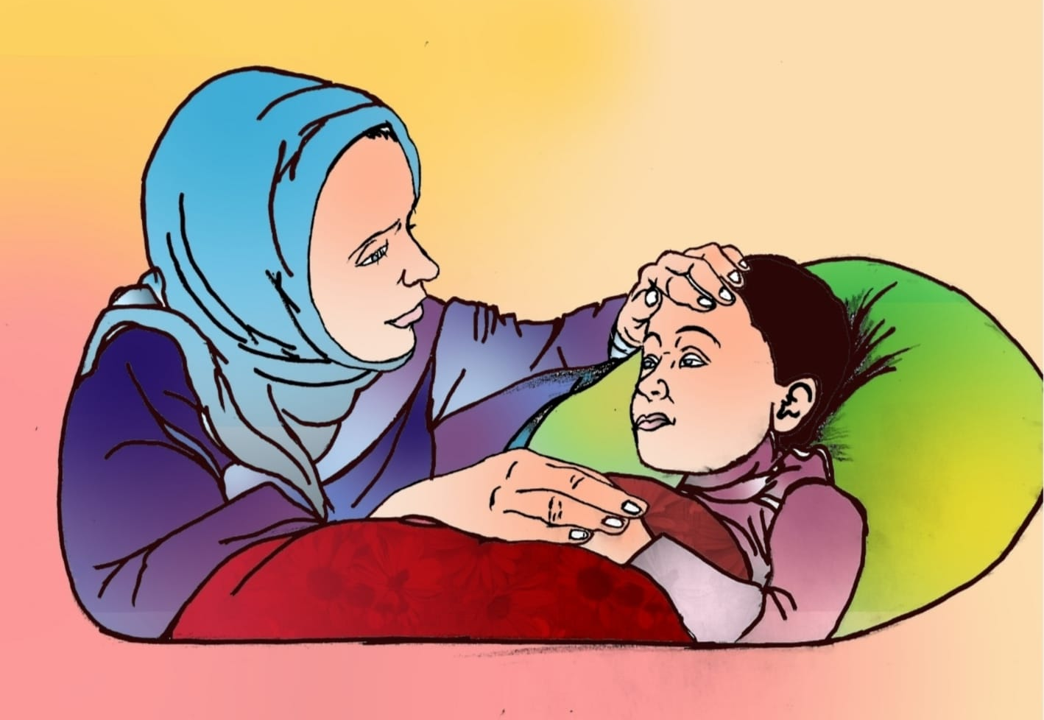
الحَلْقَةُ الأُولى/ اللُّغَةُ العَرَبيّةُ الصَّفُّ الثّاني الابْتِدائِــــــيُّ / الفَصْلُ الدِّراسِيُّ الأوَّل
وَحْدَةُ: (الحَيَاةُ الاجْتِمَاعِيَّةُ) الدَّرْسُ الثّاني: بِالرّوحِ أَفْديها
التَّدريباتُ (أُحلِّلُ وأُركِّبُ وأتدَرّبُ)
وزارة التربية والتعليم –الفصل الدراسي الأول 2021-2022

Slide 2
1- أُكْمِلُ تَحْلِيلَ الكَلِماتِ إِلى مَقاطِعِها كَما في الْمِثالِ:
ـةٌ
ـــــلَــــ
فِــ
حا
حافِلَةٌ
.......
.......
.......
ـةٌ
بَـ
ـحا
سَـ
سَحابَةٌ
.......
.......
.......
لٌ
ـبا
ـتِقْـ
اسْـ
اسْــتِقْبالٌ
.......
.......
.......
.......
تٌ
ـدا
ـهِـ
ـتَـ
مُجْـ
مُجْتَهِداتٌ
وزارة التربية والتعليم –الفصل الدراسي الأول 2021-2022

Slide 3
2- أُحَلِّلُ الْكَلِماتِ الْآتِيَةَ:
حَمامَةٌ
مُسافِرٌ
.....
.....
.....
.....
.....
.....
.....
.....
ـرٌ
فِـ
ـسا
مُـ
ـةٌ
مَـ
ـما
حَـ
مُعَلِّماتٌ
مُمَرِّضاتٌ
.....
.....
ـرِ
.....
.....
.....
.....
.....
.....
.....
تٌ
ضا
.....
مَرْ
مُـ
تٌ
ـما
ـلِـ
ـعَلْـ
مُـ
وزارة التربية والتعليم –الفصل الدراسي الأول 2021-2022

Slide 4
3- أَقْرَأُ الْجُمْلَةَ، ثُمَّ أُكْمِلُ الجَدْوَلَ:
رَأَيْتُ شَجَرَةً فيها أَوْراقٌ خَضْراءُ تُحيطُ بِــــثَمَرَةٍ.
التّنْوينُ | الْكَلِمَةُ | تَحْليلُ الْكَلِمَةِ
تَنْوينُ ضَمٍّ | أَوْراقٌ | / /
تَنْوينُ فَتْحٍ |  | / / /
تَنْوينُ كَسْرٍ |  | / / /
....
را
قٌ
....
....
أَوْ
....
....
....
.............
ةً
ـرَ
ـجَـ
....
شَجَرَةً
شَـ
....
ـرَ
ةٍ
....
....
....
.............
ـمَـ
ثَـ
ثَمَرَةٍ
وزارة التربية والتعليم –الفصل الدراسي الأول 2021-2022

Slide 5
4- أَقْرَأُ ما يَأْتي، وَأُكْمِلُ الْجَدْوَلَ كَما في الْمِثالِ:
قَرَأْتُ قِصَّةً مُفيدَةً، بَطَلُها أَسَدٌ شُجاعٌ، كانَ يَعيشُ في غابَةٍ واسِعَةٍ مَعَ الحَيَواناتِ الأُخْرى.
تَنْوينُ الفَتْحِ
تَنْوينُ الضَّمِّ |  | تَنْوينُ الكَسْرِ
أَسَدٌ
..............................
..............................
غابَةٍ
قِصَّةً
..............................
شُجاعٌ
..............................
..............................
واسِعَةٍ
مُفيدَةً
وزارة التربية والتعليم –الفصل الدراسي الأول 2021-2022

Slide 6
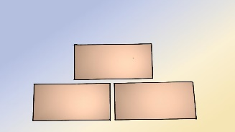
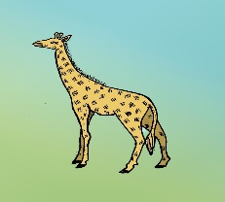
5- أُلَوِّنُ الْمَقاطِعَ الْمُناسِبَةَ؛ وَأَكْتُبُ الْكَلِمَةَ مُسْتَعينًا بِالصّورَةِ، كَما في الْمِثالِ:
الصّورَةُ
الْكَلِمَةُ
الْمقاطِعُ
فَراشَةٌ
ـةٌ
لِـ
شَـ
را
مَـ
فَـ
مُسْتَطيلاتٌ
تٌ
ـلا
ـطيـ
ـتَـ
كُـ
مُسْـ
زَرافَةٌ
ـةٌ
فَـ
نو
دِ
را
زَ
وزارة التربية والتعليم –الفصل الدراسي الأول 2021-2022

Slide 7
6- أُرَكِّبُ كَلِماتٍ بِالْمَقاطِعِ الْآتِيَةِ:
........................
ــــــــةٌ
قَـــــــ
ــــدا
صَـــ
صَداقَةٌ
........................
ــــــــدٌ
عِــــــ
ــــســـا
مُــــــ
مُساعِدٌ
........................
ــــــــــةٌ
ــــــلَــــــ
بَـــــــ
ــــــقــــــــا
مُــــــ
مُقابَلَةٌ
وزارة التربية والتعليم –الفصل الدراسي الأول 2021-2022

Slide 8
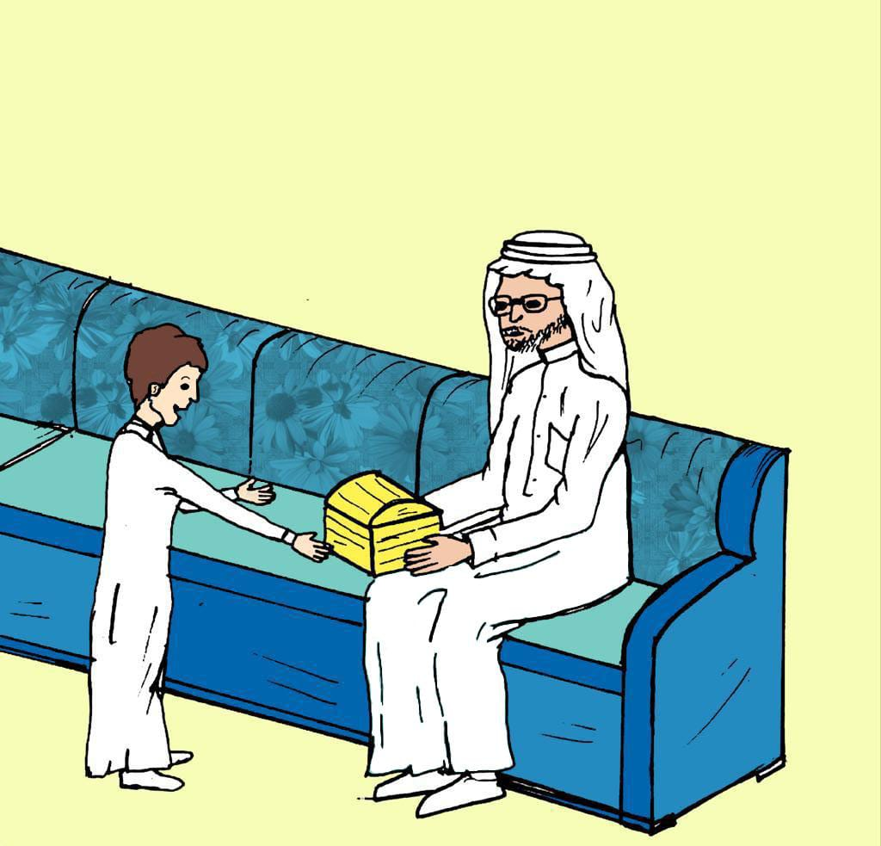
7- أُكْمِلُ الجُمَلَ بِكَلِماتٍ أُكَوِّنُها بِالْمَقاطِعِ، مُسْتَعينًا بِالصّورَةِ:
ـميـ
ـها
جَـ
صُنْـ
شَـ
ـةٌ
ـدو
ةً
ــلَـ
قًا
دَ
في السَّنَةِ الْـماضِيَةِ تَفَوَّقْتُ في الدِّراسَةِ، وَأَحْرَزْتُ ، فَأَهْداني خالي خَشَبِيًّا صَغيرًا، فيه سَاعَةٌ
..............
............
صُنْدوقًا
شَهادَةً
............
جَميلَةٌ.
وزارة التربية والتعليم –الفصل الدراسي الأول 2021-2022

Slide 9
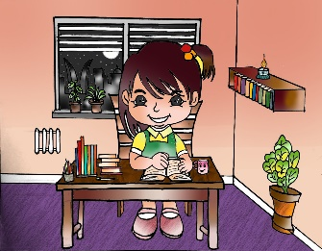
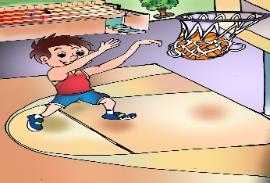
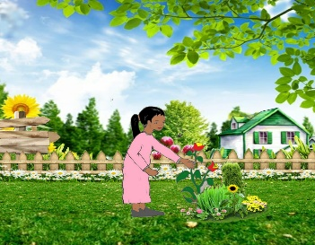
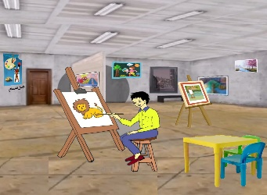
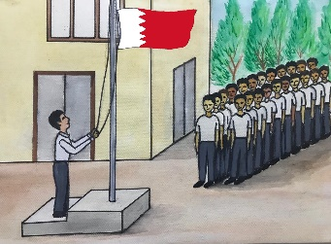
رابِعًا: أَتَدَرَّبُ.
1- أُكْمِلُ الْجُمْلَةَ بِالْكَلِمَةِ الْمُناسِبَةِ مُسْتَعينًا بِالصّورَةِ كَما في الْمِثالِ:
(رَمى - قَرَأَتْ - رَسَمَ - قَطَفَتْ – رَفَعَ )
قَرَأَتْ فاطِمَةُ قِصَّةً.
..........
الْوَلَدُ الْكُرَةَ.
رَمى
..........
الْبِنْتُ وَرْدَةً.
قَطَفَتْ
..........
سَلْمانُ أَسَدًا.
رَسَمَ
..........
الطّالِبُ العَلَمَ.
رَفَعَ
وزارة التربية والتعليم –الفصل الدراسي الأول 2021-2022

Slide 10
2- أَصِلُ بَيْنَ الْكَلِماتِ الْمُناسِبَةِ، ثُمَّ أَكْتُبُ الجُمْلَةَ كَما في الْمِثالِ:
.....................................
جائِزَةً
مَرْيَمُ
نالَ الطّالبُ جائِزَةً.
صادَ
.....................................
شَرِبَتْ مَرْيَمُ عَصيرًا.
عَصيرًا
الصَّيّادُ
شَرِبَتْ
.....................................
خاطَ الخَيّاطُ ثَوْبًا.
ثَوْبًا
نالَ
الخَيّاطُ
صادَ الصّيّادُ سَمَكَةً.
سَمَكَةً
الطّالبُ
خاطَ
وزارة التربية والتعليم –الفصل الدراسي الأول 2021-2022

Slide 11
3- أُكْمِلُ الْجَدْوَلَ كَما في الْمِثالِ:
الْجُمْلَةُ |  | الْعُنْصُرُ الْأَوَّلُ | الْعُنْصُرُ الثّاني | الْعُنْصُرُ الثّالِثُ
 | باعَ التّاجِرُ سَيّارَةً. | باعَ | التّاجِرُ | سَيّارَةً
 | قَرَأَ أَبي جَريدَةً.
 | أَكَلَ الطِّفْلُ بُرْتُقالَةً.
جَريدَةً
أَبي
..................
..................
..................
قَرَأَ
بُرْتُقالَةً
..................
..................
..................
الطِّفْلُ
أَكَلَ
وزارة التربية والتعليم –الفصل الدراسي الأول 2021-2022

Slide 12
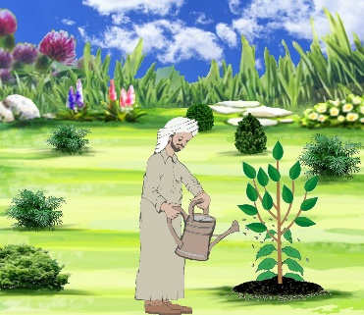
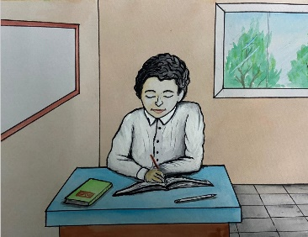
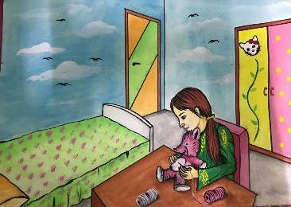
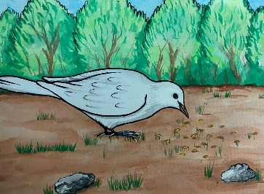
4- أُكْمِلُ بِالْكَلِماتِ الْمُناسِبَةِ؛ لِأَحْصُلَ عَلى جُمَلٍ تامَّةٍ مُسْتَعينًا بِالصّورَةِ كَما في الْمِثالِ:
سَـــــقَى الْـمُزارِعُ النَّبْتَةَ.
كَتَبَ
لُعْبَةً.
الْحَمامَةُ
............
............
الواجِبَ.
الطَّالِبُ
مَرْيَمُ
............
..........
تُمْسِكُ
الحُبوبَّ.
............
............
تَناوَلَتْ
وزارة التربية والتعليم –الفصل الدراسي الأول 2021-2022

Slide 13
انْتَهى الدَّرْسُ
وزارة التربية والتعليم –الفصل الدراسي الأول 2021-2022

